Slide 1
최종
보고서
안드로이드 시계 만들기
_2017803094 최지훈
밀어서 PPT시작

Slide 2
안드로이드 시계
1
2
3
4
계획과 비교
구현한 UI
구현한 기능
실행 영상
5
고찰

Slide 3
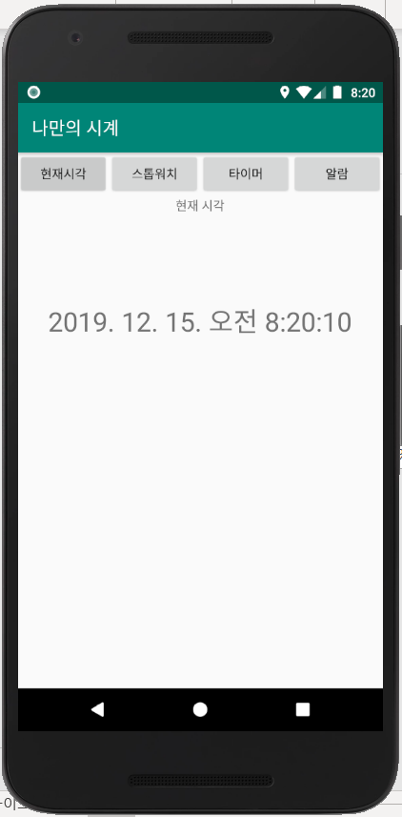
계획과 비교
나만의 시계
현재 시각은?
스톱워치
타이머
알람(?)
MAIN UI
기존에는 단순히 LinearLayout을 사용하려 했으나 제가 가지고 있는 어플과
유사하게 하기 위해 Fragment를 사용하였습니다.

Slide 4
계획과 비교
현재 시각
PM 04:00
혹은
16:00
현재 시각 탭
시간과 날짜를 모두 받아왔습니다.
중간보고서 때만 해도 받아온 그 시간만 띄웠는데 쓰레드를 활용해 시간의 변화를
보여주었습니다.

Slide 5
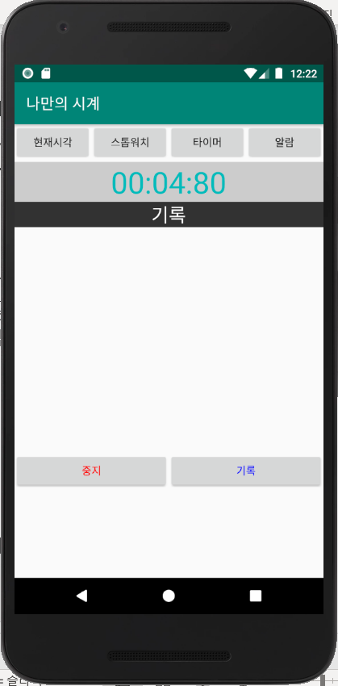
계획과 비교
스톱워치
남은시간
XX분 XX초
시작
중지
리셋
스톱워치 탭
계획한 바와 다르게 기존 어플과 비슷하게 하기 위하여 이런 방식으로 만들었습니다.
Linear Layout 두개에 위에는 시간의 흐름과 기록들, 밑에는 버튼 두개 넣습니다.

Slide 6
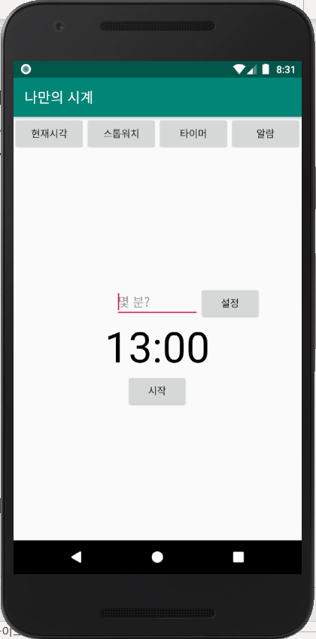
계획과 비교
타이머
지속된 시간
XX분 XX초
시작
중지
리셋
타이머 탭
기존에는 LinearLayout으로 만드려 했으나 GridLayout을 활용했습니다.

Slide 7
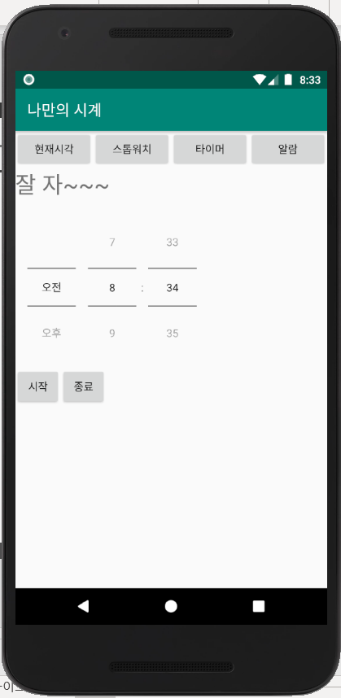
계획과 비교
알람
시각 05:00
알람 설정
알람 탭
계획과 거의 유사하게 만들었습니다. 다만 안드로이드 스튜디오에 대해 알기 전
몰랐던 timePicker등을 사용하였습니다.

Slide 8
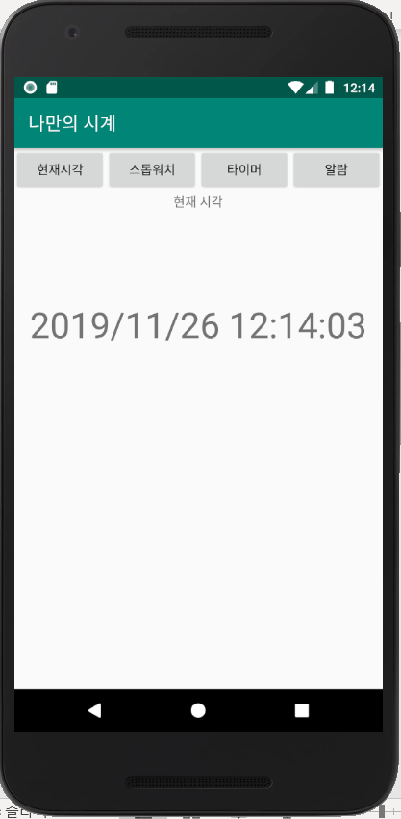
구현한 UI
MAIN UI
LinearLayout을 horizontal로 설정하여
네 개의 버튼을 만들어주고 밑 화면은
Fragment를 활용하기 위해 FrameLayout을
넣었습니다.

Slide 9
구현한 UI
현재 시각
Linear Layout을 활용해서 현재 시각을
TextView로 띄우게 했습니다.

Slide 10
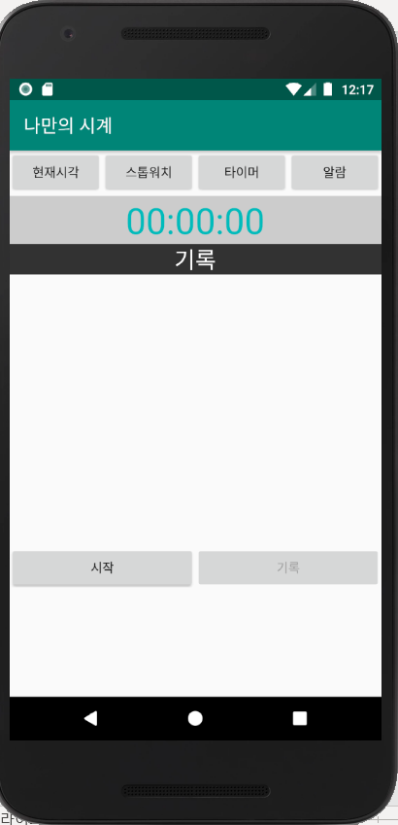
구현한 UI
스톱워치
두 개의 LinearLayout을 활용했습니다.
시간과 기록 TextView, 그리고 실제 기록은
Textview에 scrollbars를 vertical을 넣음으로써
스크롤이 가능하도록 하였고
두번째 LinearLayout엔 버튼 두 개를 넣고
아직 시작하지 않았으니 기록버튼은
Enable을 false로 설정했습니다.

Slide 11
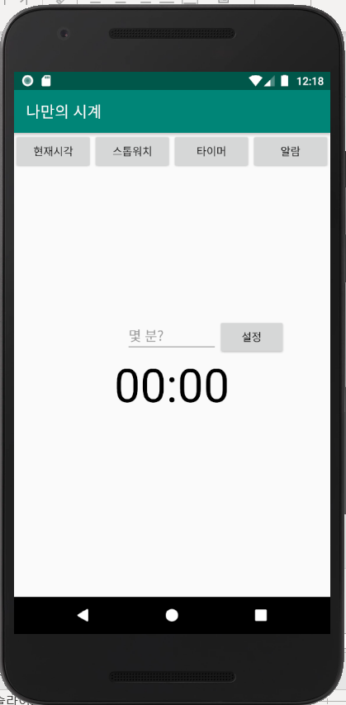
구현한 UI
타이머
GridLayout도 활용해 보고 싶어서
GridLayout을 활용해 배치를 해봤습니다.
분을 설정하기 위해서 EditText를 넣었습니다.
그리고 무엇을 설정해야 할 지 알려주기 위해서
EditText안에 hint 속성을 넣었습니다.

Slide 12
구현한 UI
알람
Linear Layout에
TextView, TimePicker, Button 두개를
넣었습니다.

Slide 13
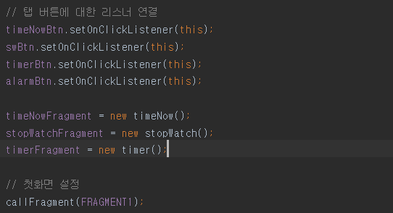
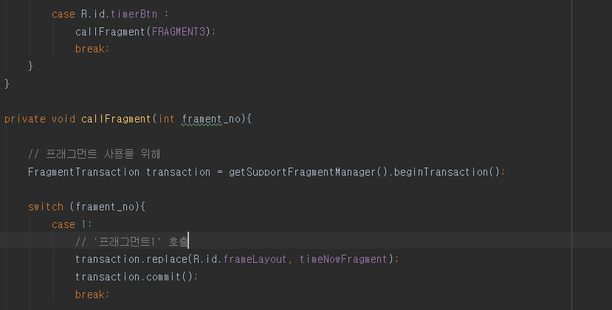
구현한 기능
Main 화면
액티비티가 아닌 프래그먼트로 화면을
전환하는 방법을 사용했습니다.
기존에는 버튼만 만들어서 액티비티로
전환하려고 코드를 만들어서 manifest에 추가까지
하였으나 이렇게 프래그먼트를 활용하니 손쉽게
화면 전환을 할 수 있었습니다.

Slide 14
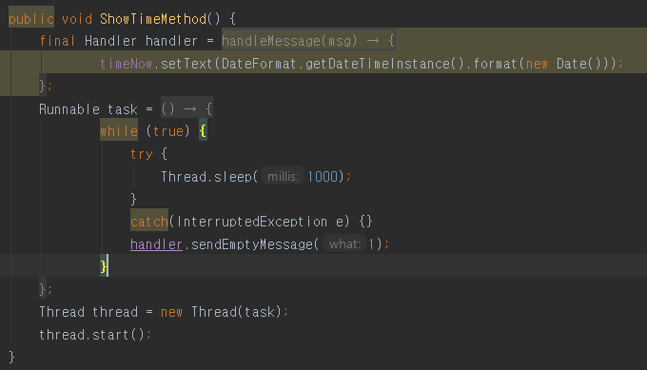
구현한 기능
현재 시각
현재 시각을 구하기 위해
System.currentTimeMillis()라는 메소드를 활용하고
시간을 나타낼 형식을 정한다음 String에 저장했습니다.
또한 중간보고서와 다르게 시간이 계속 바뀌는 것을
보여주기 위해 쓰레드를 사용했습니다.
그렇게 한 뒤 TextView에 setText로 저장한 String값을
띄웠습니다.

Slide 15
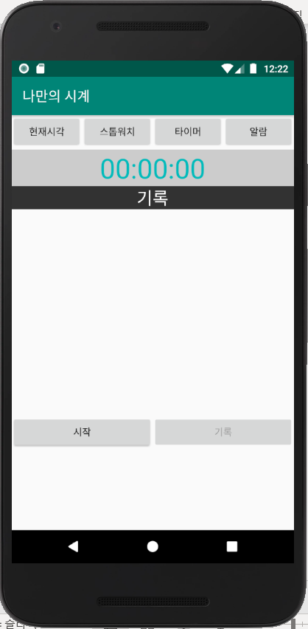
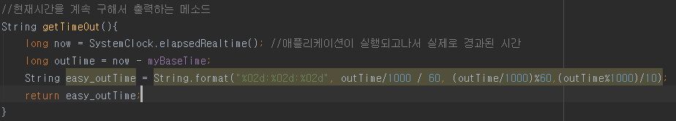
구현한 기능
스톱워치
버튼에 의한 상태를 조절하기 위해 우선
상태를 나누었습니다. 시작 상태, 진행 중
상태, 멈춘 상태로 나누었습니다.
각 상태에 따라 버튼의 글씨 색깔, 버튼 클릭 여부,
버튼의 텍스트 등을 변화할 수 있게 했습니다.

Slide 16
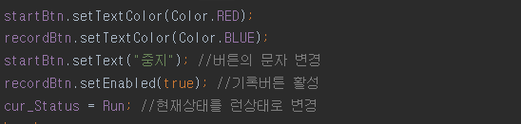
구현한 기능
스톱워치
시작 버튼을 누를 시
시작 버튼에 있던 글씨가 중지로 바뀌면서
글씨가 빨간색으로 변하고
기록 버튼도 활성화되면서 파란색으로 변합니다.

Slide 17
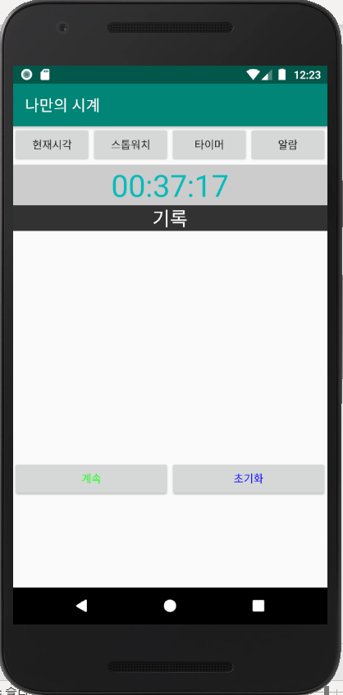
구현한 기능
스톱워치
중지 버튼을 누를 시 중지 -> 계속으로 글씨가
바뀌고 색깔도 초록색으로 바뀝니다.
기록의 기능은 초기화로 바꿔 주기 위해
글씨도 바뀝니다.
그리고 계속 버튼을 누른다면 다시
전 페이지의 모습으로 돌아갑니다.

Slide 18
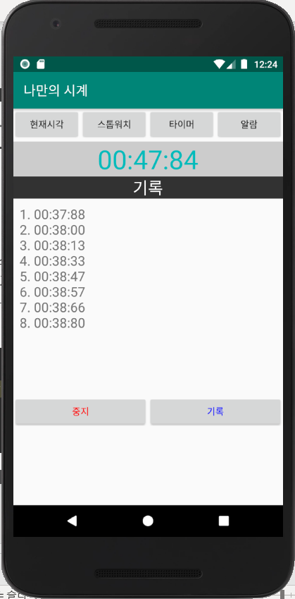
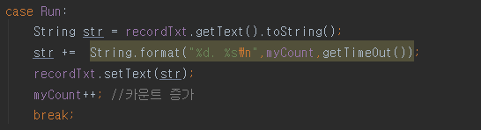
구현한 기능
스톱워치
기록을 누를 시 누를 당시의 시간이
기록 항목에 추가됩니다.
Count는 초를 기록한 것의 개수를 증가시키기
위해 사용했습니다. 또한 일정 개수가 넘어가면
스크롤도 가능합니다.

Slide 19
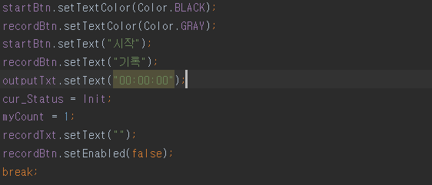
구현한 기능
스톱워치
초기화를 누른다면 다시 처음 화면으로
돌아옵니다.

Slide 20
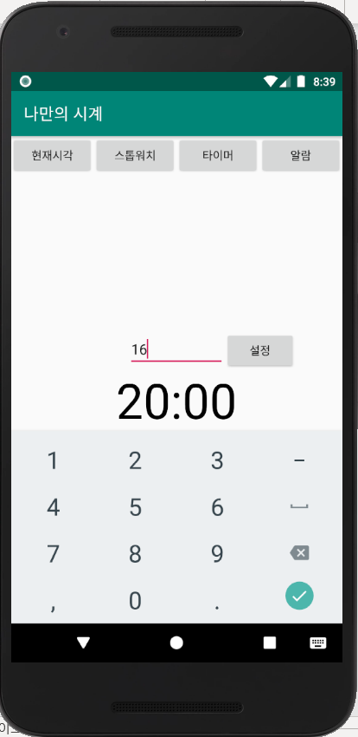
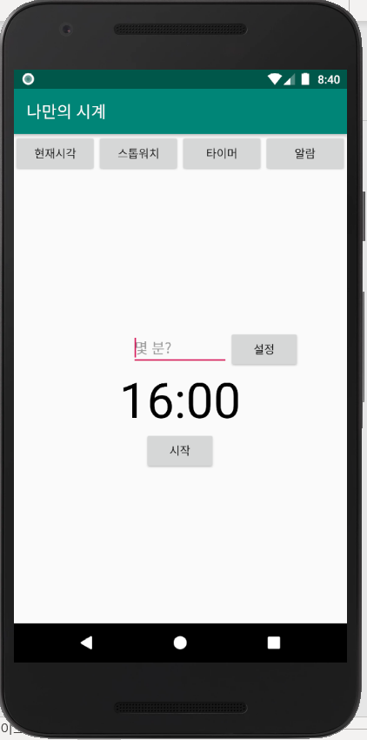
구현한 기능
타이머
Hint 부분에 숫자를 입력할 수 있게
했습니다. 설정 버튼을 누를 시 설정하는
분이 바뀌며 Hint의 숫자는 사라집니다.

Slide 21
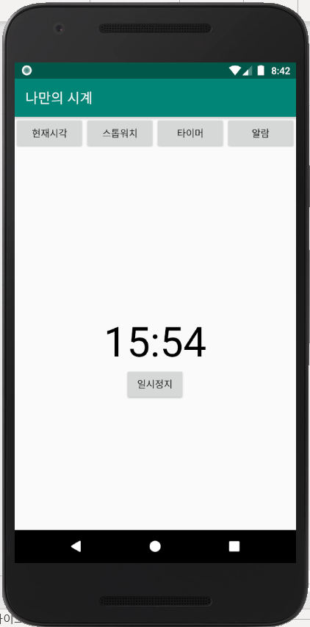
구현한 기능
타이머
전 페이지에서 시작 버튼을 누를 시
시간이 줄어들게 했고, 시작 버튼의 글씨가
일시정지로 바뀌게 했습니다.

Slide 22
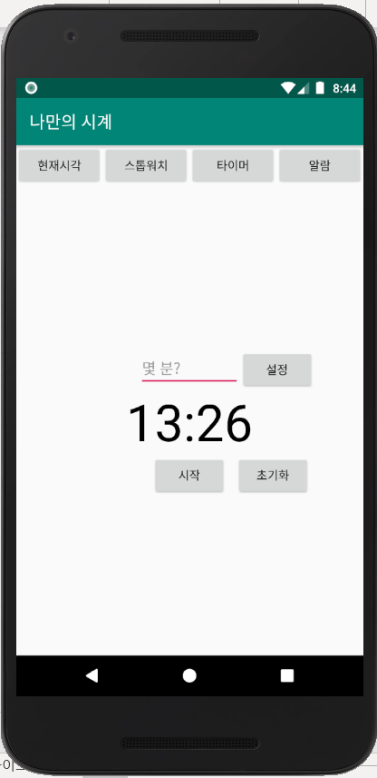
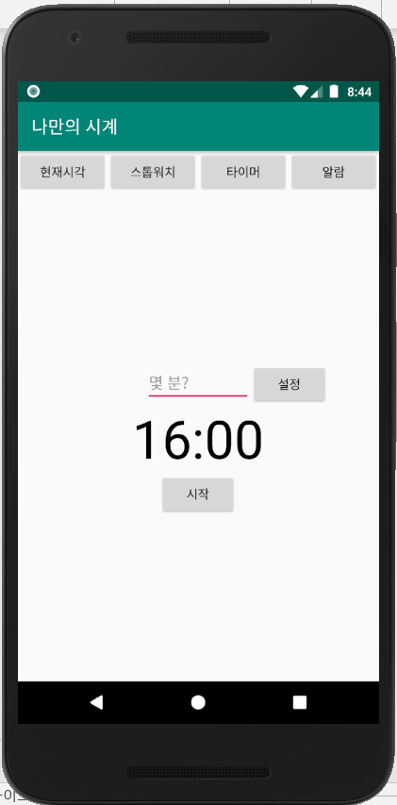
구현한 기능
타이머
일시정지 버튼을 누를 경우 일시정지 라는
글씨는 다시 시작으로 바뀌게 했고, 옆에
초기화 버튼을 만들었습니다. 그리고
초기화 버튼을 누를 시 시간이 다시 원래대로
되돌아오고 초기화 버튼은 다시 안보이게
했습니다. 시간의 초기화가 왜 0분이 아니라
다시 설정한 시간으로 되는 이유는
기존 제 어플도 이 방식이기 때문입니다.

Slide 23
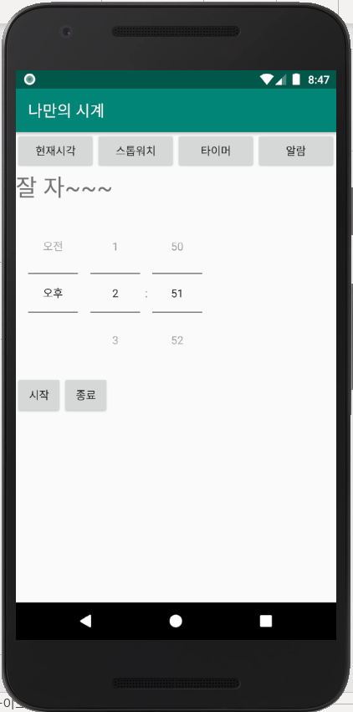

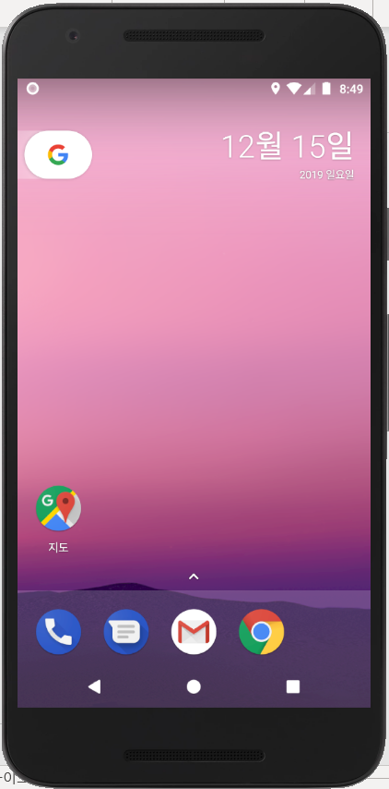
구현한 기능
알람
Timpicker를 활용해 원하는 시간에
알람이 울릴 수 있게 했습니다.
브로드캐스트리시버와 서비스를 활용하여
어플을 꺼 놓은 상태더라도 울립니다.
또한 raw 파일을 활용하여 설정 시간이
된다면 미리 지정해 놓은 음악이 울리고
종료 버튼을 누른다면 음악이 꺼집니다.

Slide 24
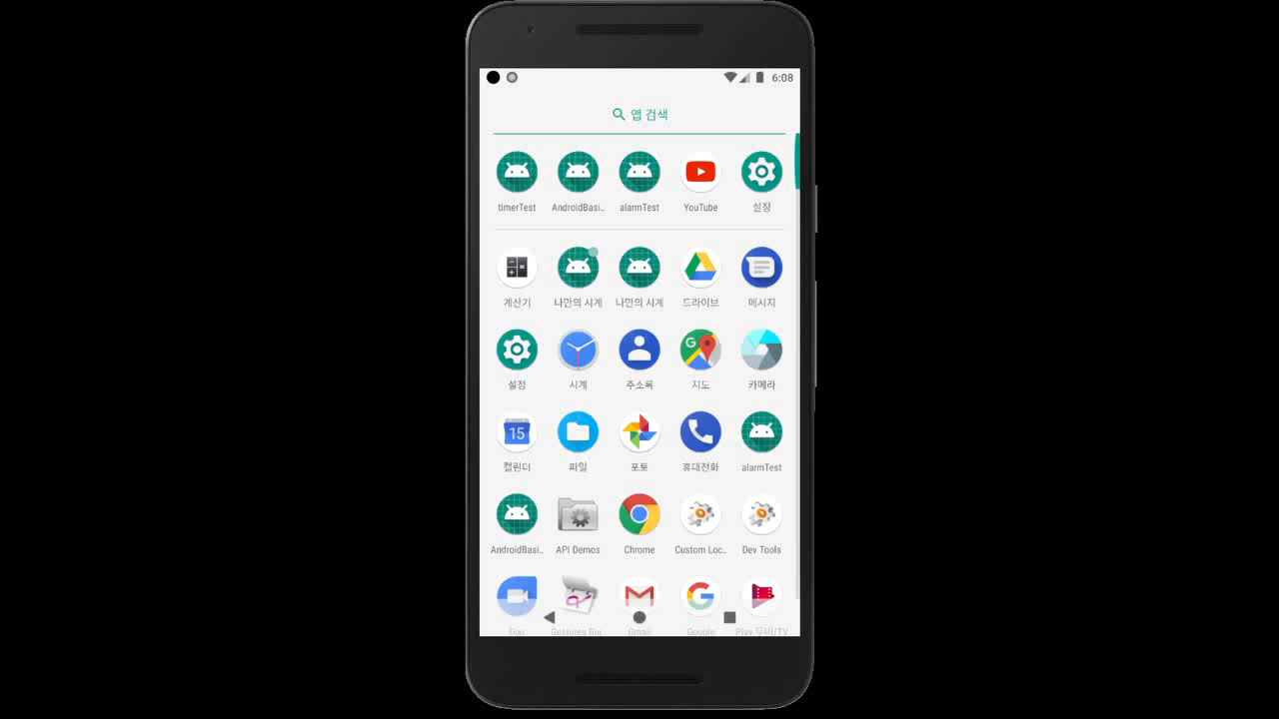
실행 영상_알람 제외

Slide 25
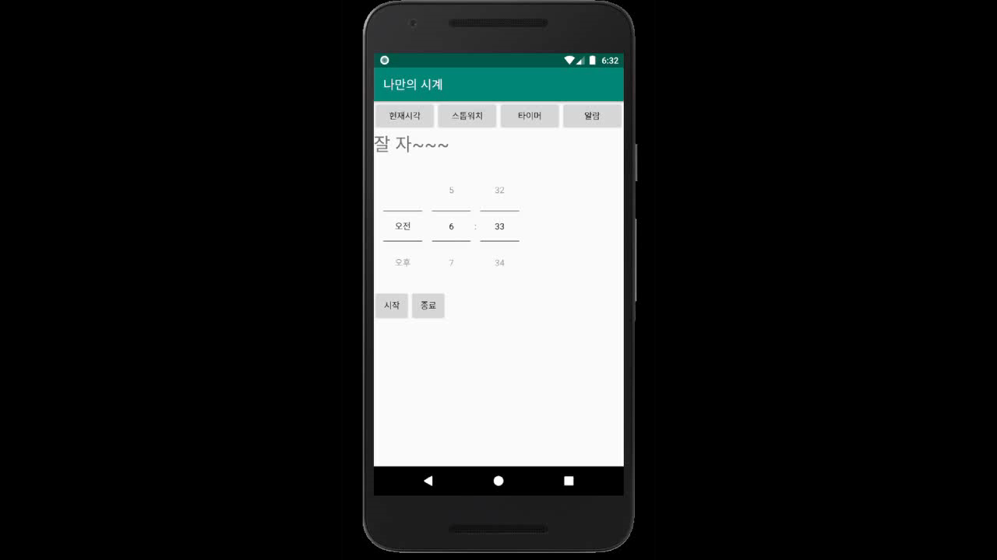
실행 영상_알람

Slide 26
고찰
본격적으로 어플리케이션 자체를 만드는 건 처음 접해봤습니다. 아무래도 처음 제대로 된 안드로이드 프로젝트를 진행하다 보니 미숙한 점이 많았다고 생각이 듭니다. 그래도 프로젝트를 진행하면서, 강의 시간에 배웠던 브로드캐스트 리시버와 서비스 그리고 쓰레드와 인텐트 등을 활용하려 노력하다 보니 조금은 안드로이드와 친숙해진 것 같습니다. 다만 알람의 경우 기존 어플리케이션과 유사하게 알람을 계속 추가하는 방식으로 해보고 싶었는데, Floating action button에 대한 지식도 없고, 인터넷에 정보도 적은 편이어서 활용하기가 어려웠고, 또한 1학기에 데이터베이스 수업도 듣지 못했고, 이번 안드로이드 수업에서도 데이터베이스에 대한 내용이 빠지다 보니 알람을 추가하는 방식을 구현하지 못해서 조금 아쉽습니다. 하지만 그럼에도 불구하고 얼추 완성된 어플을 만들어서 뿌듯합니다.

Slide 27
감사합니다
Thank You

